Slide 1
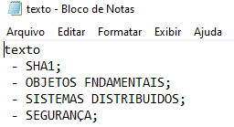

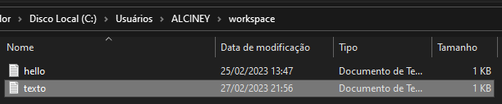

- SHA1;
- OBJETOS FUNDAMENTAIS;
- SISTEMAS DISTRIBUIDOS;
- SEGURANÇA;
- SHA1, É um algoritmo de encriptação, significa
SECURE HASH ALGORITHM. É um conjunto de funções hash
criptográficas projetadas pela NSA (Agência de segurança
Nacional dos EUA); A Encriptação(primeira) gera um conjuntos de caracteres identificador de 40 dígitos únicos. Se caso
pegarmos esses arquivos que estão encriptados e alterarmos
1 vírgula. Quando encriptarmos novamente o arquivo, ele irá
gerar outro (segundo) conjunto de códigos de 40 dígitos. Se novamente entrarmos no mesmo arquivo e colocarmos a vírgula e em seguida fazermos a encriptação, ele irá gerar o primeira código ou chave.
Dentro do arquivo texto.TXT tem as anotações abaixo:
Para criar um código(SHA1) do arquivo que se quer encriptar,
Segue o procedimento:
. openssl sha1 [nome do arquivo];
ex: openssl sha1 texto.txt
Na pasta workspace tem esses 2 arquivos .TXT
Se estiver tudo certo, dar o enter;

Slide 2
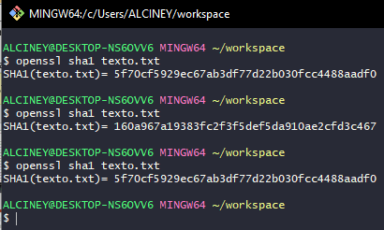
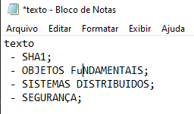


Não tem o “u”
Se estiver tudo certo, dar o enter;
Acrescentei o “u”
Retirei o “u”

